Slide 1
AUSBILDUNG FEUERWEHR
PLANSPIEL:
STURM
Moderationsfolien für Ausbilder: Sturm, Baum auf Wohnhaus
Muster-Ausbildung der Plattform Feuerwehr Wissen · Stand Oktober 2026
Planspiel · Sturm · Ausbildung · 1
feuerwehr-wissen-bb.de

Slide 2
AGENDA UND AUSBILDUNGSSCHWERPUNKTE
KAPITEL 1
KAPITEL 2
KAPITEL 3
KAPITEL 4
Einführung und Lage.
Erkundung und Lagemeldung.
Befehle und Folgen.
Auswertung.
Nach dieser Ausbildung kannst du …
› | „Arbeiten am Baum und Rettung nur nach Klärung der Leitung“ beachten,
› | Lage erkunden und Wichtiges vom Nebensächlichen trennen,
› | Befehle in sinnvoller Reihenfolge geben,
Planspiel · Sturm · Ausbildung · 2
feuerwehr-wissen-bb.de

Slide 3
KAPITEL 01
EINFÜHRUNG UND LAGE
Planspiel · Sturm · Ausbildung · 3
feuerwehr-wissen-bb.de

Slide 4
1.1 SO LÄUFT DIE ÜBUNG
ZIEL
ABLAUF
DAUER
Entscheidungen als Gruppenführer üben, ohne Zeitdruck des Einsatzes und ohne Risiko.
Lage lesen, erkunden, Lage melden, Befehle geben, eine Lage später, Auswertung.
Etwa 45 bis 60 Minuten, allein oder in Kleingruppen von zwei bis vier Personen.
Planspiel · Sturm · Ausbildung · 4
feuerwehr-wissen-bb.de

Slide 5
1.2 DIE ALARMMELDUNG
STICHWORT
H:Natur: Baum auf Wohnhaus, Sturm
ORT
Dorfstraße 7 (fiktiv), Einfamilienhaus
MELDENDER
Nachbar ruft an: Pappel ist in das Dach gestürzt, im Dachzimmer brennt Licht, eine Stromleitung hängt herab.
ALARMIERT
Staffel (LF 10), Beleuchtungssatz, DLK nach Verfügbarkeit
DEINE ROLLE
Bei einer Unwetterlage ist eine Pappel in das Dach eines Hauses gestürzt, im Dachzimmer ist ein Kind eingeschlossen.
Planspiel · Sturm · Ausbildung · 5
feuerwehr-wissen-bb.de

Slide 6
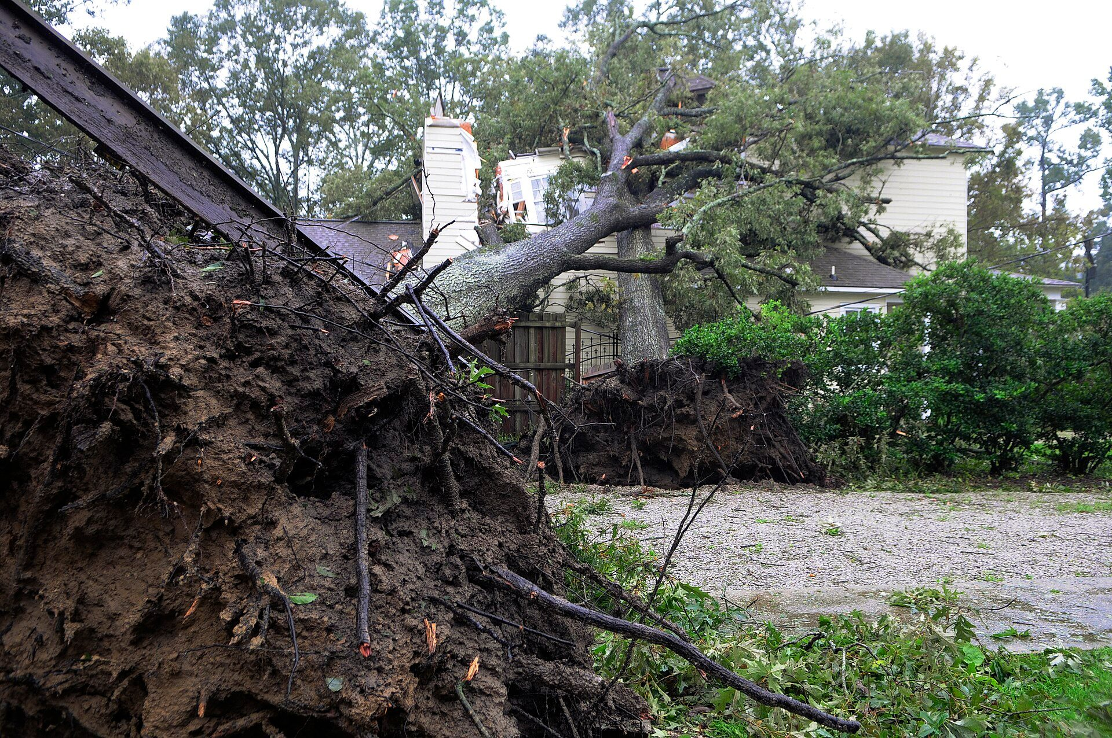
1.3 DIE LAGE BEIM EINTREFFEN
› | Du bist Gruppenführer auf dem LF 10 und erreichst als erstes Fahrzeug die Einsatzstelle. Es stürmt, Regen peitscht über die Straße. Die Nachbarwehren sind durch die Wetterlage selbst gebunden.
› | Beim Eintreffen siehst du: Eine große Pappel ist quer über den Vorgarten in das Dach des Einfamilienhauses gestürzt. Im Dachzimmer brennt Licht. Die Mutter steht auf der Straße und ruft, ihr Sohn (8 Jahre) sei oben im Dachzimmer, er höre sie, komme aber wegen herabhängender Balken nicht allein heraus.
› | Dir stehen das LF 10 mit der Staffel und der Beleuchtungssatz zur Verfügung. Drehleiter, weitere Kräfte und Rettungsdienst musst du nachfordern.
Foto: Barry Bahler, Public domain
Planspiel · Sturm · Ausbildung · 6
feuerwehr-wissen-bb.de

Slide 7
1.4 FUNK UND RÜCKFRAGEN
› | Leitstelle: Wegen der Wetterlage sind in deinem Ort mehrere Einsatzstellen offen. Alle Kräfte der Nachbarwehren sind gebunden.
› | Leitstelle: Das Stichwort lautet „H:Natur“. Eine Drehleiter aus dem Nachbarort ist in etwa 15 Minuten verfügbar.
Planspiel · Sturm · Ausbildung · 7
feuerwehr-wissen-bb.de

Slide 8
KAPITEL 02
ERKUNDUNG UND LAGEMELDUNG
Planspiel · Sturm · Ausbildung · 8
feuerwehr-wissen-bb.de

Slide 9
2.1 DIE ERKUNDUNG
Es stehen 16 Fragen zur Wahl, aber nur 7 dürfen gestellt werden.
› | Diskussion: Welche Fragen sind jetzt am wichtigsten? Warum?
› | Reihenfolge: Menschenleben, Gefahren, Einsatzstelle, Kräfte und Wasser.
› | Nicht erkunden: Was für die Einsatzentscheidung nichts bringt, kostet Zeit.
Planspiel · Sturm · Ausbildung · 9
feuerwehr-wissen-bb.de

Slide 10
2.2 DIE FRAGEN NACH GRUPPEN
PERSONEN
Befindet sich jemand im Bereich des Baumes, und wo genau? · Kann ich Rufkontakt aufnehmen, und wie geht es der Person? · Wer ist noch im Haus? · Wem gehört das Haus? · Wann wurde der Baum gepflanzt?
GEFAHREN
Hängen Leitungen herab, und stehen sie unter Spannung? · Hält das Dach, droht ein Einsturz? · Wie liegt der Baum, steht er unter Spannung, wie schwer ist er? · Wie entwickelt sich das Wetter, drohen weitere Äste? · Sind Gas- oder Wasserleitungen beschädigt? · Welche Baumart ist es? · Welche Farbe hat das Haus?
EINSATZSTELLE
Wie komme ich an die Dachfläche, wo kann die Drehleiter stehen? · Sind Nachbarhäuser gefährdet? · Welche Kräfte habe ich, und was kann ich nachfordern? · Wie ist das Haus versichert?
Planspiel · Sturm · Ausbildung · 10
feuerwehr-wissen-bb.de

Slide 11
2.3 DIE WICHTIGEN FRAGEN UND IHRE ANTWORTEN
BEFINDET SICH JEMAND IM BEREICH DES BAUMES, UND WO GENAU?
„Mein Sohn Max (8) ist im Dachzimmer, genau unter dem Baum! Er ruft, aber er kommt wegen der herabhängenden Balken nicht allein heraus.“
HÄLT DAS DACH, DROHT EIN EINSTURZ?
Das Dach ist im Bereich des Dachzimmers durchgebrochen, ein Sparren hängt, der Baum drückt auf den Giebel. Ein weiterer Einsturz kann nicht ausgeschlossen werden.
HÄNGEN LEITUNGEN HERAB, UND STEHEN SIE UNTER SPANNUNG?
Eine Freileitung vom Mast gegenüber hängt in den Vorgarten. Die Funken zeigen, dass sie noch unter Spannung steht. Sie berührt zeitweise den Gartenzaun.
WIE LIEGT DER BAUM, STEHT ER UNTER SPANNUNG, WIE SCHWER IST ER?
Es ist eine alte Pappel, der Stamm liegt schräg auf dem Dach und ist etwa 40 cm stark. Er steht unter Spannung, der Wurzelteller ist aus dem Boden gekippt.
WIE KOMME ICH AN DIE DACHFLÄCHE, WO KANN DIE DREHLEITER STEHEN?
Vor dem Haus ist Platz für die Drehleiter, wenn sie die Straße einnimmt. Die Leitung hängt auf der gegenüberliegenden Seite, der Arbeitskorb muss davon Abstand halten.
Planspiel · Sturm · Ausbildung · 11
feuerwehr-wissen-bb.de

Slide 12
2.4 NEBENSÄCHLICHES KOSTET ZEIT
MERKE
Eigentümer, Baumart, Versicherung, Pflanzjahr und Hausfarbe helfen bei der Rettung nicht.
› | Wem gehört das Haus?
› | Welche Baumart ist es?
› | Wie ist das Haus versichert?
› | Wann wurde der Baum gepflanzt?
Planspiel · Sturm · Ausbildung · 12
feuerwehr-wissen-bb.de

Slide 13
2.5 DIE LAGEMELDUNG AN DIE LEITSTELLE
WAS IST PASSIERT?
Pappel in das Dach eines Einfamilienhauses gestürzt, ein Kind im Dachzimmer eingeschlossen
WIE IST DIE LAGE?
Leitung hängt herab (Funken), Dach beschädigt, der Sturm hält an
WAS BRAUCHST DU?
Drehleiter, Rettungsdienst und Netzbetreiber zur Freischaltung
Planspiel · Sturm · Ausbildung · 13
feuerwehr-wissen-bb.de

Slide 14
2.6 PRIORITÄTEN SETZEN
MENSCHENRETTUNG HAT VORRANG
Bei einer Wetterlage mit vielen Einsatzstellen gilt: Menschenleben und akute Gefahr zuerst.
Planspiel · Sturm · Ausbildung · 14
feuerwehr-wissen-bb.de

Slide 15
KAPITEL 03
BEFEHLE UND FOLGEN
Planspiel · Sturm · Ausbildung · 15
feuerwehr-wissen-bb.de

Slide 16
3.1 BEFEHLE GEBEN
› | Reihenfolge zählt: Die Maßnahmen werden in der Reihenfolge ausgewertet, in der du sie einreihst.
› | Gliederung: Einheit, Auftrag, Mittel, Ziel, Weg, wie in der FwDV 3.
› | Platz: Im ersten Durchgang stehen 10 Befehle zur Verfügung.
› | Diskussion: Was kommt zuerst? Was darf nicht fehlen?
Planspiel · Sturm · Ausbildung · 16
feuerwehr-wissen-bb.de

Slide 17
3.2 MUSTERLÖSUNG: DIE ERSTEN BEFEHLE
Lagemeldung an die Leitstelle
1
Gefahrenbereich absperren
2
Herabhängende Leitungen als spannungsführend behandeln, Netzbetreiber rufen
3
Rufkontakt zu Personen an Fenstern halten
4
Drehleiter nachfordern
5
Planspiel · Sturm · Ausbildung · 17
feuerwehr-wissen-bb.de

Slide 18
3.3 MUSTERLÖSUNG: WEITERE BEFEHLE
Statiker oder Bauamt zur Beurteilung des Gebäudes hinzuziehen
1
Gebäudeteil abstützen
2
Absturzsicherung anlegen
3
Arbeiten vom Drehleiterkorb
4
Baum und Äste gegen Abrutschen sichern
5
Planspiel · Sturm · Ausbildung · 18
feuerwehr-wissen-bb.de

Slide 19
3.4 EINE LAGE SPÄTER
Zehn Minuten später. Eine weitere Böe bewegt den Baum, im Dach knackt es laut. Max ruft: „Es kracht!“
› | Mit „Herabhängende Leitungen als spannungsführend …“: Netzbetreiber: Die Leitung ist freigeschaltet und geerdet. Ihr könnt an das Haus.
› | Ohne „Herabhängende Leitungen als spannungsführend …“: Eigene Beobachtung: Die Leitung steht weiter unter Spannung und berührt den Zaun. Ein Nachbar will helfen und läuft darauf zu!
› | Mit „Drehleiter nachfordern“: Leitstelle: Die Drehleiter ist in drei Minuten an der Einsatzstelle.
Planspiel · Sturm · Ausbildung · 19
feuerwehr-wissen-bb.de

Slide 20
3.5 MUSTERLÖSUNG: NACH DER LAGEÄNDERUNG
Menschenrettung über die Drehleiter
1
Gerettete Personen an den Rettungsdienst übergeben
2
Gebäude oder Gebäudeteil sperren
3
Betroffene betreuen
4
Planspiel · Sturm · Ausbildung · 20
feuerwehr-wissen-bb.de

Slide 21
KAPITEL 04
AUSWERTUNG
Planspiel · Sturm · Ausbildung · 21
feuerwehr-wissen-bb.de

Slide 22
4.1 SO WIRD AUSGEWERTET
PUNKTE
KRITISCHE KRITERIEN
MUSTERLÖSUNG
Es gibt 106 Punkte, verteilt auf 26 Kriterien. Rückmeldung je Kriterium mit Begründung.
1 Kriterien sind sicherheitskritisch. Werden sie verletzt, ist die Lösung nicht bestanden.
Es gibt mehrere gute Lösungen. Die Musterlösung zeigt eine davon.
Planspiel · Sturm · Ausbildung · 22
feuerwehr-wissen-bb.de

Slide 23
4.2 DIE KRITISCHEN KRITERIEN
ARBEITEN AM BAUM UND RETTUNG NUR NACH KLÄRUNG DER LEITUNG
Solange die Leitung nicht freigeschaltet ist, darf niemand in ihren Bereich. Ein Kontakt kann tödlich sein.
Planspiel · Sturm · Ausbildung · 23
feuerwehr-wissen-bb.de

Slide 24
4.3 WEITERE WICHTIGE KRITERIEN
MENSCHENRETTUNG HAT VORRANG (12 PUNKTE)
Bei einer Wetterlage mit vielen Einsatzstellen gilt: Menschenleben und akute Gefahr zuerst.
BAUM VOR DEM SCHNITT GESICHERT (7 PUNKTE)
Gespannte Stämme schlagen beim Schnitt zurück. Vor dem Schnitt wird der Baum gesichert oder das Gebäude abgestützt.
PERSON IM GEFAHRENBEREICH ERKUNDET (5 PUNKTE)
Menschenleben und akute Gefahr kommen zuerst. Du klärst, wo die Person ist.
LEITUNG ALS SPANNUNGSFÜHREND BEHANDELT, NETZBETREIBER GERUFEN (5 PUNKTE)
Herabhängende Leitungen stehen unter Spannung. Der Netzbetreiber schaltet frei.
GEBÄUDE ABGESTÜTZT ODER STATIK GEKLÄRT (5 PUNKTE)
Abstützungen sichern Bauwerke, bis die Rettung beendet ist. Bei umfangreichen Maßnahmen kommt das THW.
Planspiel · Sturm · Ausbildung · 24
feuerwehr-wissen-bb.de

Slide 25
4.4 DIE MUSTERLÖSUNG
› | Erkundung und Priorität: Du klärst, wo die Person ist, wie standsicher das Haus ist, ob die Leitung unter Spannung steht und wie der Baum liegt. Die Einsatzstelle mit der eingeschlossenen Person hat Vorrang vor allen anderen Einsatzstellen.
› | Befehle: Nach der Lagemeldung sperrst du den Gefahrenbereich ab und behandelst die Leitung als spannungsführend (Netzbetreiber rufen). Bevor jemand am Baum arbeitet oder rettet, ist die Leitung geklärt.
Planspiel · Sturm · Ausbildung · 25
feuerwehr-wissen-bb.de

Slide 26
4.5 FRAGEN FÜR DIE GRUPPE
› | Warum gilt: „Arbeiten am Baum und Rettung nur nach Klärung der Leitung“?
› | Was würdest du im echten Einsatz anders machen als im Spiel?
Planspiel · Sturm · Ausbildung · 26
feuerwehr-wissen-bb.de

Slide 27
ZUM MITNEHMEN
ARBEITEN AM BAUM UND RETTUNG NUR NACH
MENSCHENRETTUNG HAT VORRANG
BAUM VOR DEM SCHNITT GESICHERT
PERSON IM GEFAHRENBEREICH ERKUNDET
Solange die Leitung nicht freigeschaltet ist, darf niemand in ihren …
Bei einer Wetterlage mit vielen Einsatzstellen gilt: Menschenleben …
Gespannte Stämme schlagen beim Schnitt zurück.
Menschenleben und akute Gefahr kommen zuerst.
Planspiel · Sturm · Ausbildung · 27
feuerwehr-wissen-bb.de

Slide 28
QUELLEN UND BILDNACHWEIS
Bäume auf einem Wohnhaus · Barry Bahler · Public domain
Inhalte und Nutzung
Inhalte: Planspiel „Sturm: Baum auf Wohnhaus“ der Plattform Feuerwehr Wissen Brandenburg (fiktive Lage, Auswertung nach festen Regeln, keine KI). Die fachlichen Hinweise stehen auf den verlinkten Plattformseiten. In Brandenburg gelten die Weisungen deines Trägers.
Diese Präsentation darfst du frei bearbeiten und weitergeben. Bilder behalten ihre eigene Lizenz, die Quellenangabe bleibt dabei. Maßgeblich sind die Vorschriften und die Vorgaben deiner Wehr. Mehr unter feuerwehr-wissen-bb.de/wissen/ausbildung/
Planspiel · Sturm · Ausbildung · 28
feuerwehr-wissen-bb.de

